Slide 1
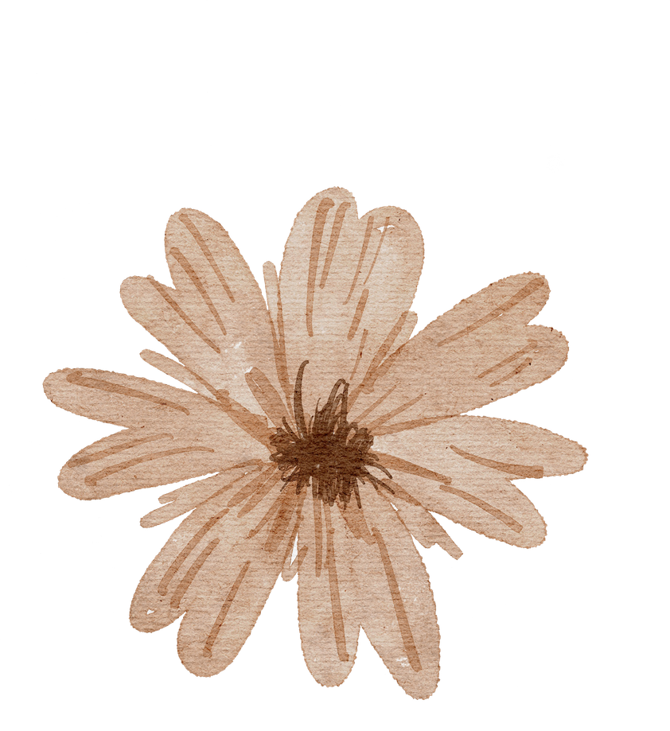



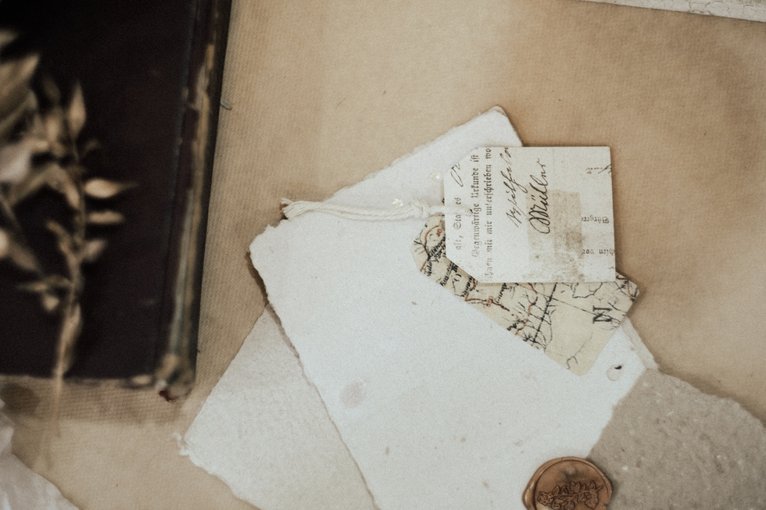
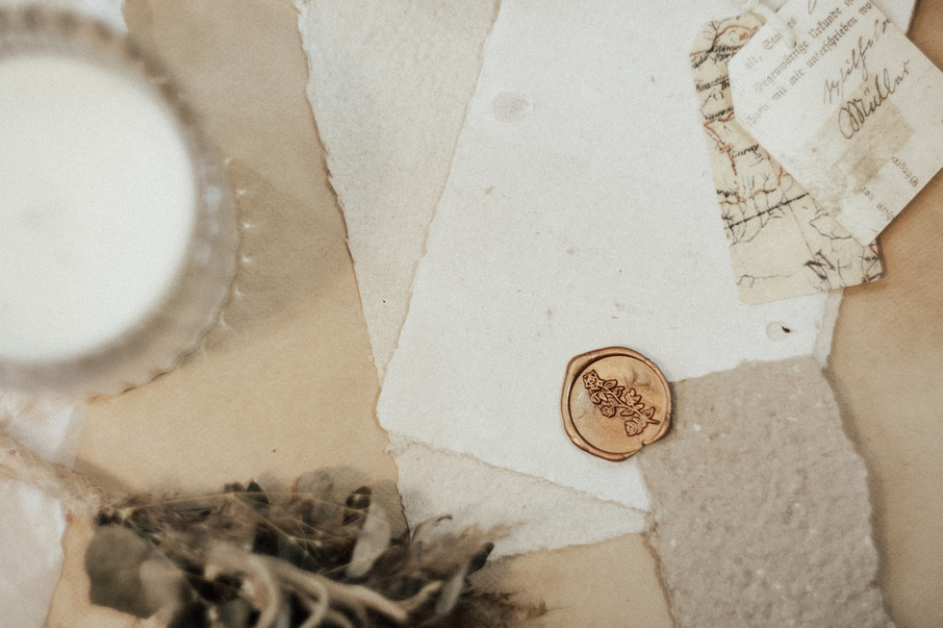
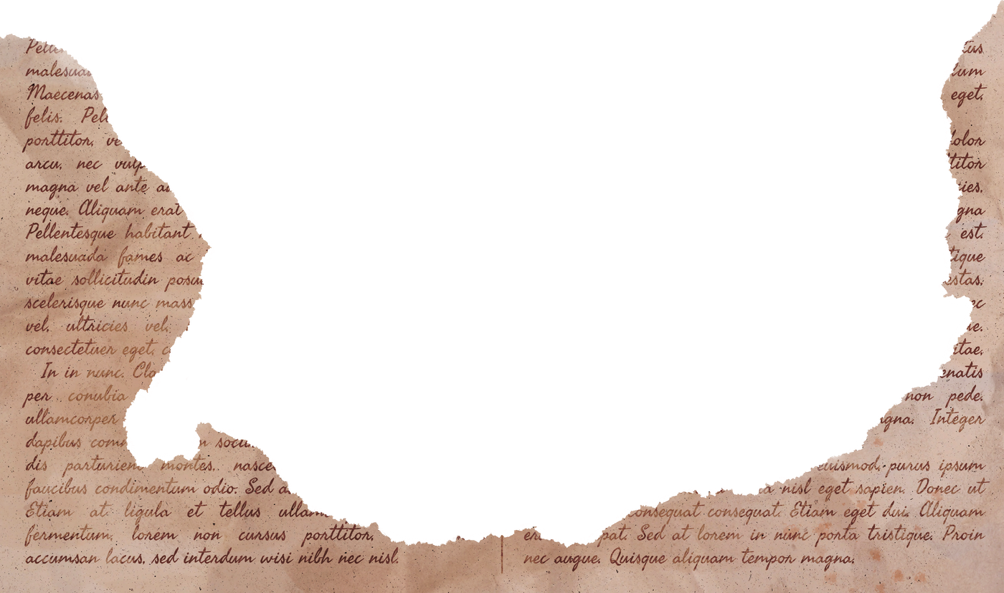
Voor de Heer en Mevrouw Noort
Een huwelijk gaat niet alleen over één perfecte dag. Het gaat over samen thuiskomen bij elkaar. Over lachen tot je buikpijn hebt, elkaar steunen wanneer het even tegenzit en samen herinneringen maken die later de mooiste verhalen worden. Het zijn juist die kleine alledaagse momenten die alles bijzonder maken.
Wat bijzonder dat jullie elkaar hebben gevonden in deze grote wereld. Twee mensen, ieder met een eigen verhaal, die nu samen verdergaan en een nieuw hoofdstuk beginnen. En wat straalt dat hoofdstuk nu al veel warmte, liefde en vertrouwen uit. En dat belooft alleen maar meer moois voor wat nog komt.
Ik wens jullie een leven toe waarin geluk zit in de kleine dingen. In lange gesprekken aan tafel, spontane avonturen, eindeloos veel lachen en troost op moeilijke dagen. Maar vooral in het gevoel dat je alles aankunt, zolang je het samen doet.
Blijf elkaar kiezen. Op de gewone dagen, op de drukke dagen en op alle dagen waarop het leven even anders loopt dan gepland. Want liefde zit uiteindelijk niet alleen in grote woorden of bijzondere momenten, maar juist in de dagelijkse kleine dingen.
Ik hoop dat jullie met een grote glimlach terugkijken op een prachtige trouwdag, omringd door de mensen die zoveel om jullie geven!
Liefs,
Gerard en Isabel

